Slide 1


Slide 2
2일차 목차
1일차 보충 : 텐서플로 구구단문제, 파이썬
텐서플로 를 결합한 Numpy 실습
텐서플로 를 결합한 Matplotlib실습

Slide 3




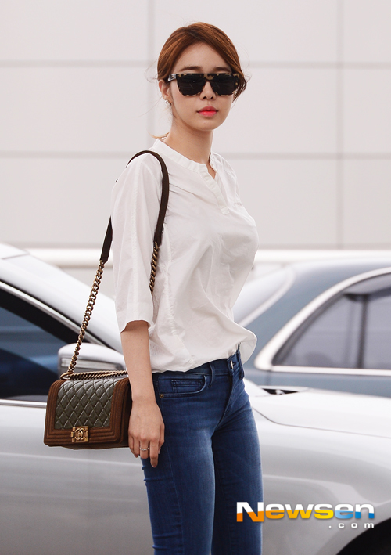
도깨비가족의 BMI를 구해보자

Slide 4
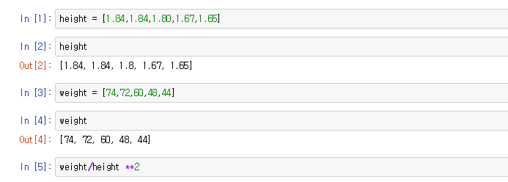
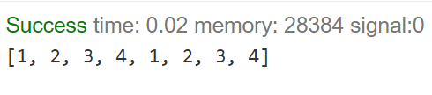
도깨비가족의 BMI를 구해보자

Slide 5
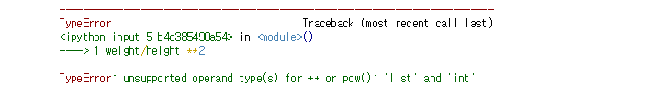
결과 – 연산 수행 불가

Slide 6
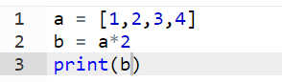
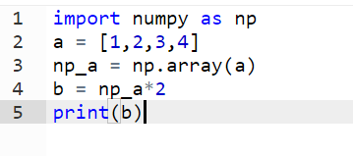

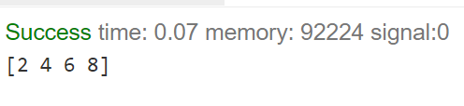
list 연산 numpy연산

Slide 7
Numpy
Numeric python 의 약자
Python List로 할 수 없는 개별 적인 전체 연산 수행 가능
빠.르.게
Notes:
List는 정말 다양한 타입 사용할 수 있는 굳굳
데이터 분석 하려면 한꺼번에 묶어놓은 것들을 연산하고 싶을 때가 많음 그것도 빠르게
리스트는 그게 단점
리스트 끼리의 계산이 안됨 일일히 하나하나 할 수 있지만 그것은 굉장히 번거로운 일
모든 배열을 계산이 가능하다
Numpy 같은 타입으로 인식 string 등으로

Slide 8
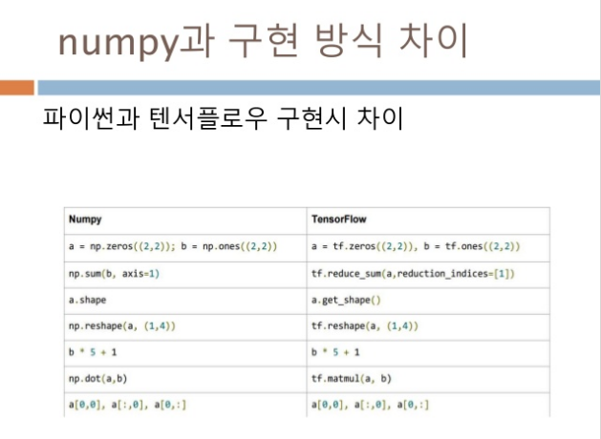

Slide 9
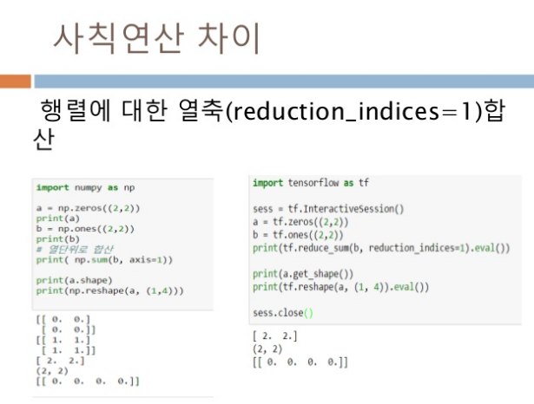

Slide 10
실행속도 차이

Slide 11
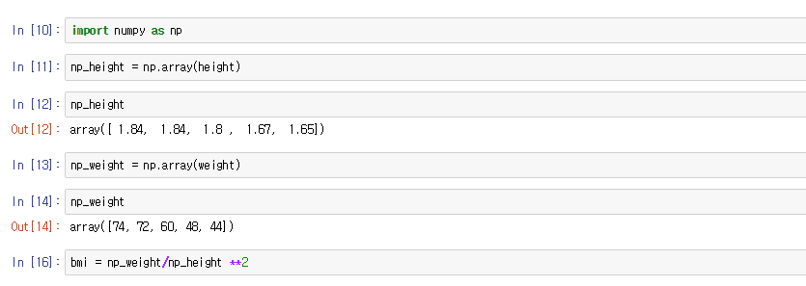
실습 – 도깨비 가족의 BMI를 진짜로 구해봅시다

Slide 12
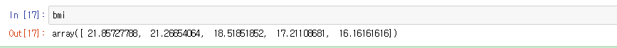
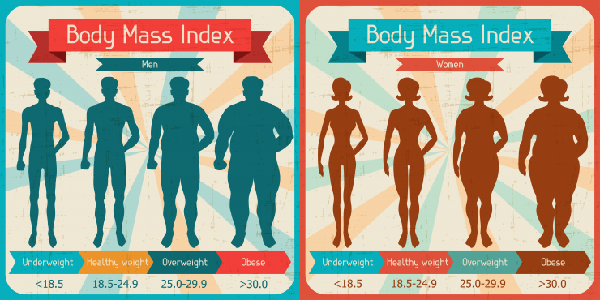
결과 – 놀랍군요

Slide 13
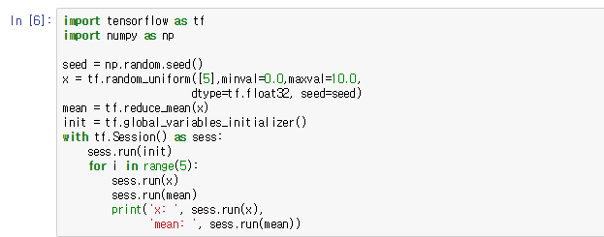
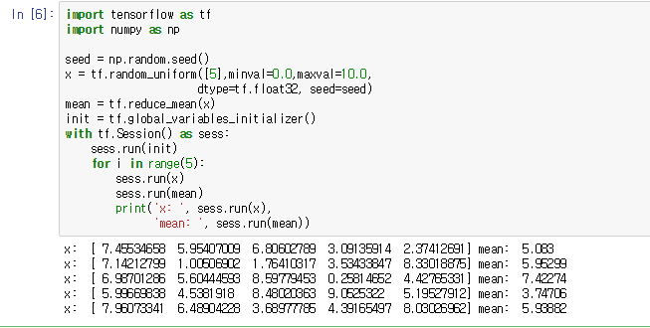
실습 – 텐서플로를 통해 난수의 산술평균을 구해보자

Slide 14
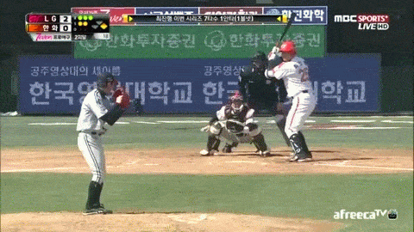

실습 – 2016 KBO 투수 상위 10명의 era 평균을 구해보자
Notes:
ERA 평균 자책점 Earned Run Average, ERA)은 야구에서 투수를 평가하는 지표 중 하나다

Slide 15
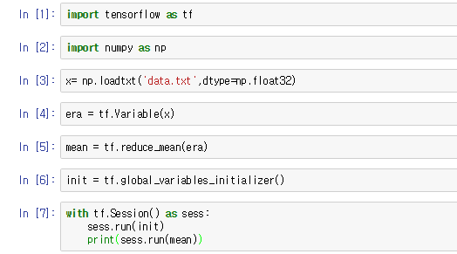
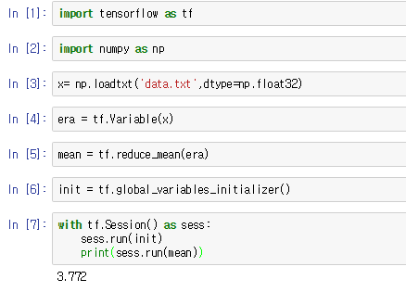
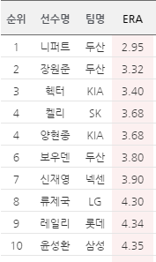
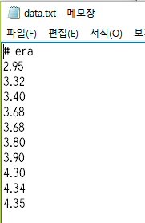
실습 – 2016 KBO 투수 상위 10명의 era 평균을 구해보자
Notes:
https://github.com/kokokong/ssu-tensorflow-lecture/tree/master/ML-lecture

Slide 16
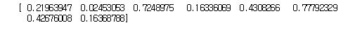
숫자들의 향연

Slide 17
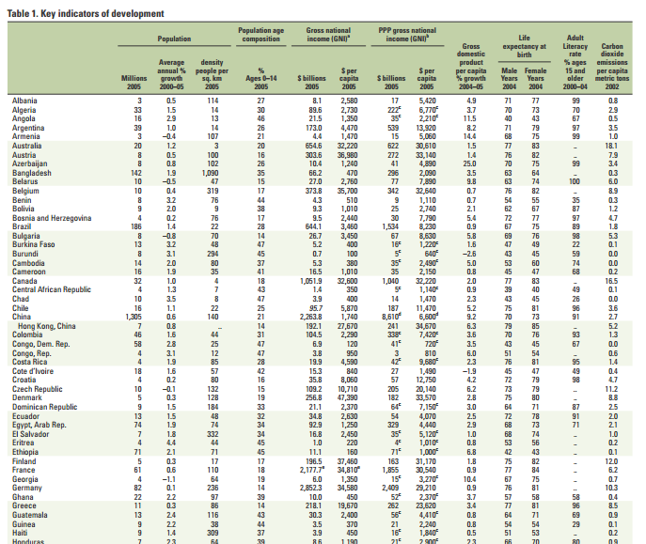
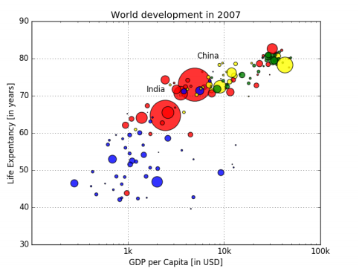
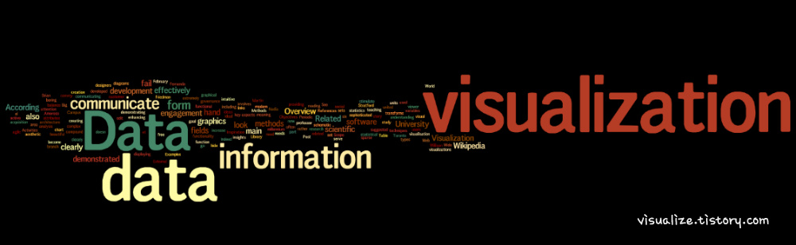

Slide 18
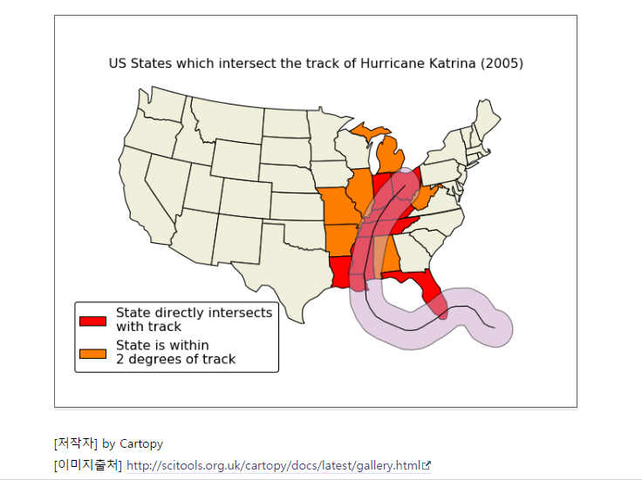
Matplotlib
2d, 3d 그래픽 출력
기본적인 선형그래프부터 글로벌한 통계 등 까지
* numpy 설치 내장
Notes:
도형을 작성하는 것.

Slide 19
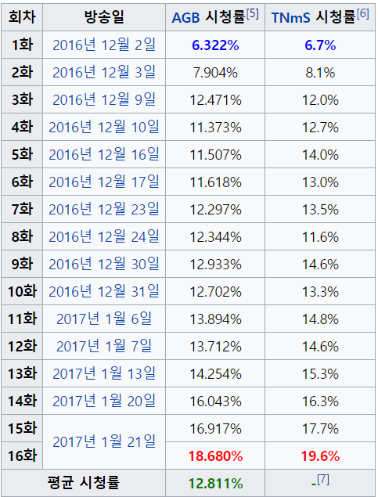
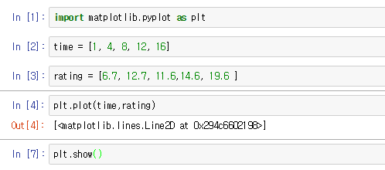
실습 – 도깨비 시청률 그래프를 그려보자
Notes:
pyplot 모듈은 매트랩과 비슷한 형태로 그래프를 그려주는 기능을 제공

Slide 20
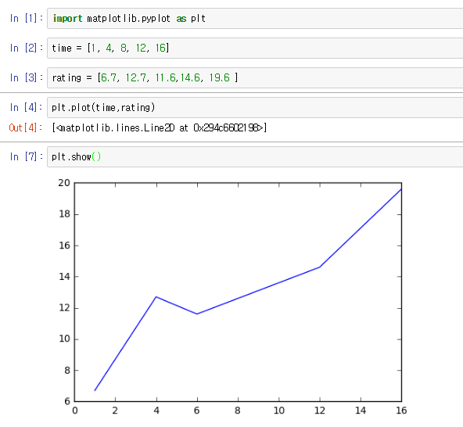
결과 – 높군요!
Notes:
pyplot 모듈은 매트랩과 비슷한 형태로 그래프를 그려주는 기능을 제공

Slide 21
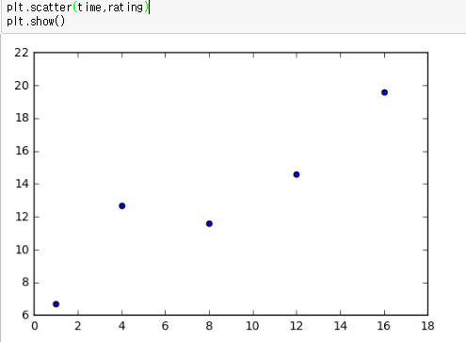
Matplotlib - scatter

Slide 22
Matplotlib - deco
plt.grid()
plt.xlabel('time')
plt.ylabel('ratings')
plt.title('Gourdian ratings')

Slide 23
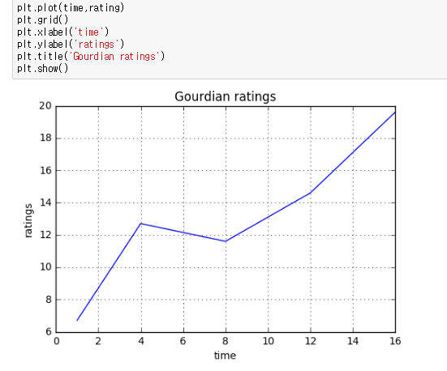
Matplotlib - deco

Slide 24
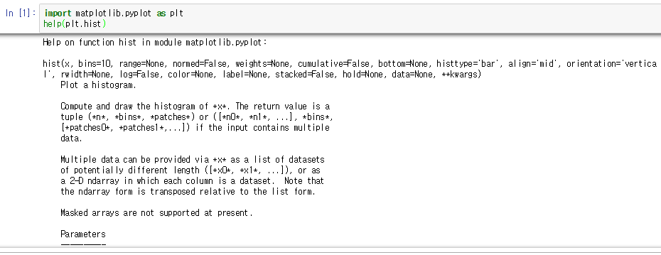
help(plt.hist)

Slide 25
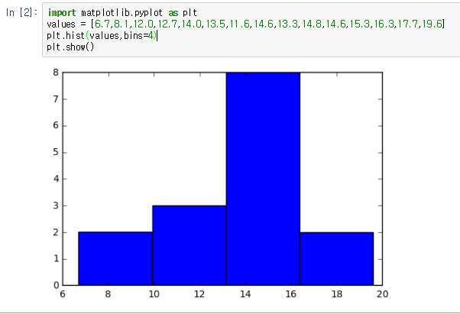
Matplotlib - histogram

Slide 26
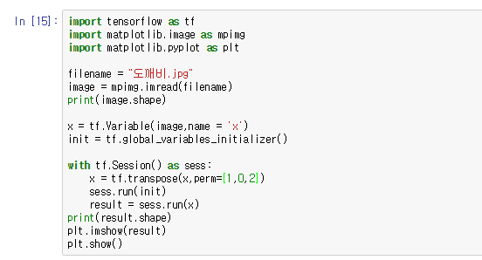

실습 – 이미지의 x,y축을 반전시켜봅시다.

Slide 27
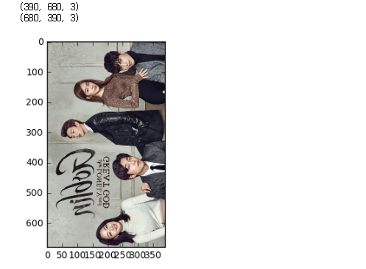
결과 – x,y축 반전!!

Slide 28
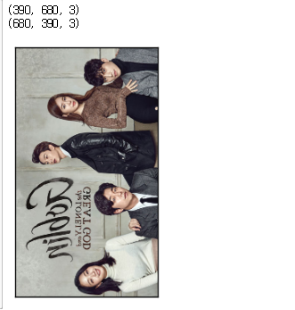
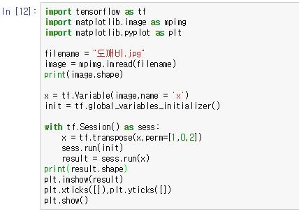
실습 – 이미지의 x,y축을 눈금없이 반전시켜봅시다.

Slide 29
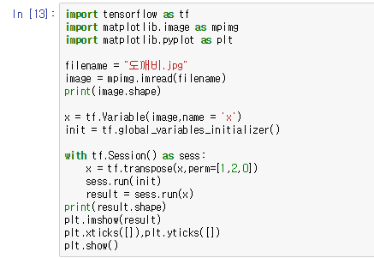
오류

Slide 30
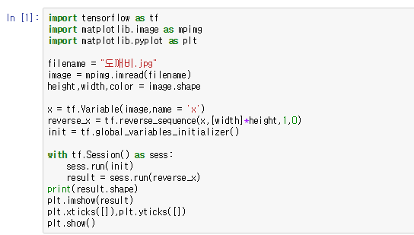
실습 – 이미지를 좌우 반전시켜봅시다.

Slide 31
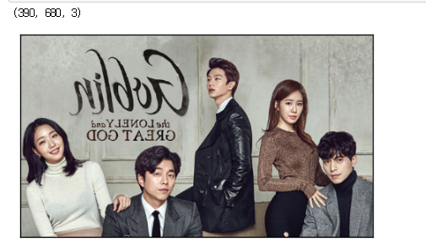
결과 – 좌우 반전!!

Slide 32
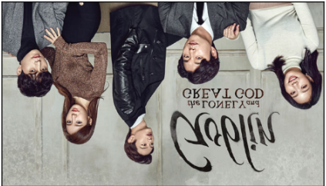
문제 – 이미지를 상하 반전시켜봅시다.

Slide 33
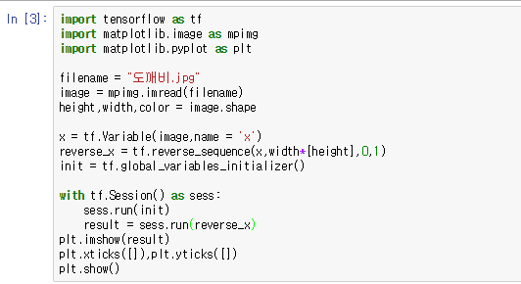
해설
Notes:
reversex를 y 로

Slide 34
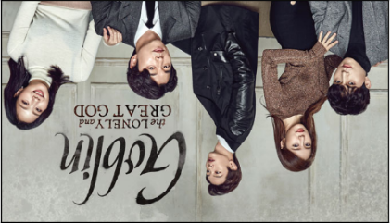
문제 – 이미지를 상하좌우 반전시켜봅시다.

Slide 35
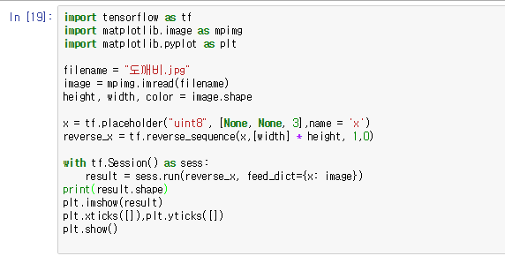
해설 – 먼저 placeholder로 좌우 반전시켜봅시다.
Notes:
하지만 컴퓨터의 비트맵형식 이미지는 그 형식이 double이나 single일 수 없다. 비트맵은 정수밖에 모른다.
우리가 일반적인 모니터에서 보는 그림들은 uint8 (부호없는8비트정수)형식의 8비트 (0-255)정수 데이터 범위를 갖게 된다.
[None,None,3] 이미지의 너비를 담고, 높이를 담고, rgb 색상 을 담는다.

Slide 36
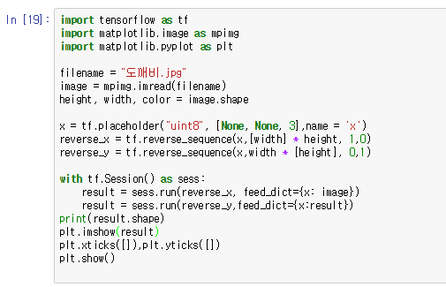
해설

